Slide 1
Algoritmi probabiliști
Monte Carlo & Las Vegas

Slide 2
Slide 26. Observatie 1: Daca AxB=C, atunci algoritmul returnează mereu “DA” A(Br)=(AB)r=Cr - deci algoritmul va returna “DA”
Afirmatie 2: Daca AB≠C, atunci Prob[ABr≠Cr]≥1/2

Slide 3
Slide 26. Observatie 1: Daca AxB=C, atunci algoritmul returnează mereu “DA” A(Br)=(AB)r=Cr - deci algoritmul va returna “DA”
Afirmatie 2: Daca AB≠C, atunci Prob[ABr≠Cr]≥1/2
fie D=AB-C.
Ipoteza de lucru spune ca AB≠C, deci D≠On,n. Deci cu siguranta exista vectori r astfel incat Dr≠O.
Scopul este sa aratam ca exista o multitudine de astfel de valori pentru r. Mai exact, vom arata ca Prob[Dr≠O]≥1/2

Slide 4
Slide 26. Observatie 1: Daca AxB=C, atunci algoritmul returnează mereu “DA” A(Br)=(AB)r=Cr - deci algoritmul va returna “DA”
Afirmatie 2: Daca AB≠C, atunci Prob[ABr≠Cr]≥1/2
fie D=AB-C.
Ipoteza de lucru spune ca AB≠C, deci D≠On,n. Deci cu siguranta exista vectori r astfel incat Dr≠O.
Scopul este sa aratam ca exista o multitudine de astfel de valori pentru r. Mai exact, vom arata ca Prob[Dr≠O]≥1/2

Slide 5
Slide 26. Observatie 1: Daca AxB=C, atunci algoritmul returnează mereu “DA” A(Br)=(AB)r=Cr - deci algoritmul va returna “DA”
Afirmatie 2: Daca AB≠C, atunci Prob[ABr≠Cr]≥1/2
fie D=AB-C.
Ipoteza de lucru spune ca AB≠C, deci D≠On,n. Deci cu siguranta exista vectori r astfel incat Dr≠O.
Scopul este sa aratam ca exista o multitudine de astfel de valori pentru r. Mai exact, vom arata ca Prob[Dr≠O]≥1/2

Slide 6
Slide 26. Observatie 1: Daca AxB=C, atunci algoritmul returnează mereu “DA” A(Br)=(AB)r=Cr - deci algoritmul va returna “DA”
Afirmatie 2: Daca AB≠C, atunci Prob[ABr≠Cr]≥1/2
fie D=AB-C.
Ipoteza de lucru spune ca AB≠C, deci D≠On,n. Deci cu siguranta exista vectori r astfel incat Dr≠O.
Scopul este sa aratam ca exista o multitudine de astfel de valori pentru r. Mai exact, vom arata ca Prob[Dr ≠ O]≥1/2

Slide 7
Mai exact, vom arata ca Prob[Dr ≠ O]≥1/2
Vom arata ca pentru fiecare r, cu proprietatea ca Dr=O, exista un r’ “croit” pentru r astfel incat Dr’ ≠ O.
Daca D≠O, exista i,j astfel încât di,j≠0.
Alegem v - un vector de lungime n cu toate elementele 0, mai puțin elementul de pe poziția j.

Slide 8
Mai exact, vom arata ca Prob[Dr ≠ O]≥1/2
Vom arata ca pentru fiecare r, cu proprietatea ca Dr=O, exista un r’ “croit” pentru r astfel incat Dr’ ≠ O.
Daca D≠O, exista i,j astfel încât di,j≠0.
Alegem v - un vector de lungime n cu toate elementele 0, mai puțin elementul de pe poziția j.

Slide 9
Mai exact, vom arata ca Prob[Dr ≠ O]≥1/2
Vom arata ca pentru fiecare r, cu proprietatea ca Dr=O, exista un r’ “croit” pentru r astfel incat Dr’ ≠ O.
Daca D≠O, exista i,j astfel încât di,j≠0.
Alegem v - un vector de lungime n cu toate elementele 0, mai puțin elementul de pe poziția j.

Slide 10
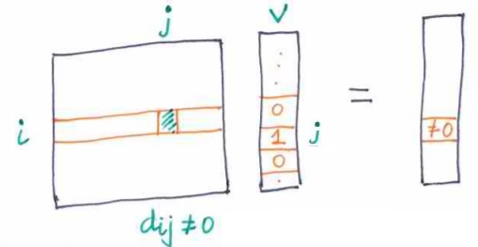
Mai exact, vom arata ca Prob[Dr ≠ O]≥1/2
Vom arata ca pentru fiecare r, cu proprietatea ca Dr=O, exista un r’ “croit” pentru r astfel incat Dr’ ≠ O.
Daca D≠O, exista i,j astfel încât di,j≠0.
Alegem v - un vector de lungime n cu toate elementele 0, mai puțin elementul de pe poziția j.

Slide 11

Mai exact, vom arata ca Prob[Dr ≠ O]≥1/2
Fie r un vector generat aleator cu Dr=O. Putem calcula un vector r’=r+v.
Deoarece v este 0 peste tot mai puțin pe poziția j, r’ va fi identic cu r peste tot, mai puțin pe poziția j, unde va fi $r’_{j}=(r_{j}+v_{j})$mod 2.

Slide 12
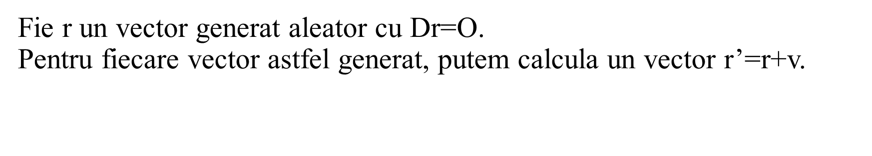
Mai exact, vom arata ca Prob[Dr ≠ O]≥1/2
Fie r un vector generat aleator cu Dr=O. Pentru fiecare vector astfel generat, putem calcula un vector r’=r+v.
Deoarece v este 0 peste tot mai puțin pe poziția j, r’ va fi identic cu r peste tot, mai puțin pe poziția j, unde va fi $r’_{j}=(r_{j}+v_{j})$mod 2.

Slide 13
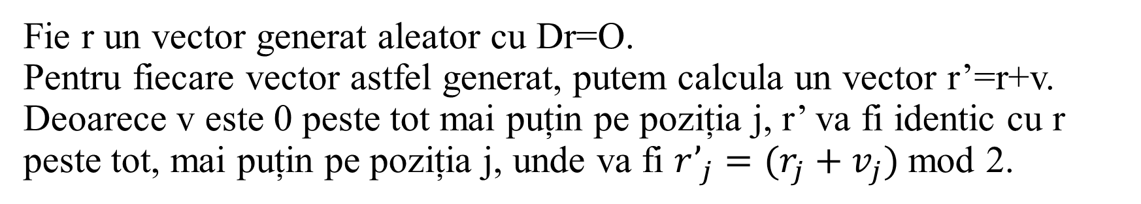
Mai exact, vom arata ca Prob[Dr ≠ O]≥1/2
Fie r un vector generat aleator cu Dr=O. Pentru fiecare vector astfel generat, putem calcula un vector r’=r+v.
Deoarece v este 0 peste tot mai puțin pe poziția j, r’ va fi identic cu r peste tot, mai puțin pe poziția j, unde va fi $r’_{j}=(r_{j}+v_{j})$mod 2.

Slide 14
Mai exact, vom arata ca Prob[Dr ≠ O]≥1/2
Fie r un vector generat aleator cu Dr=O. Pentru fiecare vector astfel generat, putem calcula un vector r’=r+v.
Deoarece v este 0 peste tot mai puțin pe poziția j, r’ va fi identic cu r peste tot, mai puțin pe poziția j, unde va fi $r’_{j}=(r_{j}+v_{j})$mod 2.
Pe cale de consecință avem Dr’=D(r+v)≠O.
Am aratat ca:
pentru fiecare r cu proprietatea ca ne furnizeaza un false positive (Dr=O), noi putem sa construim macar un r’, unic pentru r, astfel incat Dr’≠O. Deci Prob[Dr=O, iar D≠O]<½
q.e.d

Slide 15
Mai exact, vom arata ca Prob[Dr ≠ O]≥1/2
Fie r un vector generat aleator cu Dr=O. Pentru fiecare vector astfel generat, putem calcula un vector r’=r+v.
Deoarece v este 0 peste tot mai puțin pe poziția j, r’ va fi identic cu r peste tot, mai puțin pe poziția j, unde va fi $r’_{j}=(r_{j}+v_{j})$mod 2.
Pe cale de consecință avem Dr’=D(r+v)≠O.
Am aratat ca:
pentru fiecare r cu proprietatea ca ne furnizeaza un false positive (Dr=O), noi putem sa construim macar un r’, unic pentru r, astfel incat Dr’≠O.
Deci Prob[Dr=O, iar D≠O]<½
q.e.d

Slide 16
Mai exact, vom arata ca Prob[Dr ≠ O]≥1/2
Fie r un vector generat aleator cu Dr=O. Pentru fiecare vector astfel generat, putem calcula un vector r’=r+v.
Deoarece v este 0 peste tot mai puțin pe poziția j, r’ va fi identic cu r peste tot, mai puțin pe poziția j, unde va fi $r’_{j}=(r_{j}+v_{j})$mod 2.
Pe cale de consecință avem Dr’=D(r+v)≠O.
Am aratat ca:
pentru fiecare r cu proprietatea ca ne furnizeaza un false positive (Dr=O), noi putem sa construim macar un r’, unic pentru r, astfel incat Dr’≠O.
Deci Prob[Dr=O, iar D≠O]<½
q.e.d

Slide 17

The Solovay-Strassen Test (slides 27-28)
Defintitii:
Simbolul Legendre – pentru orice număr prim p, avem:
$\left[\frac{b}{p}\right]= \left\{\begin{aligned}0 | cmmdc\left(b,p\right)≠1 \\ 1 | ∃ x a.î. { x}^{2}≡b mod p \\ −1 | alfel\end{aligned}\right.$

Slide 18
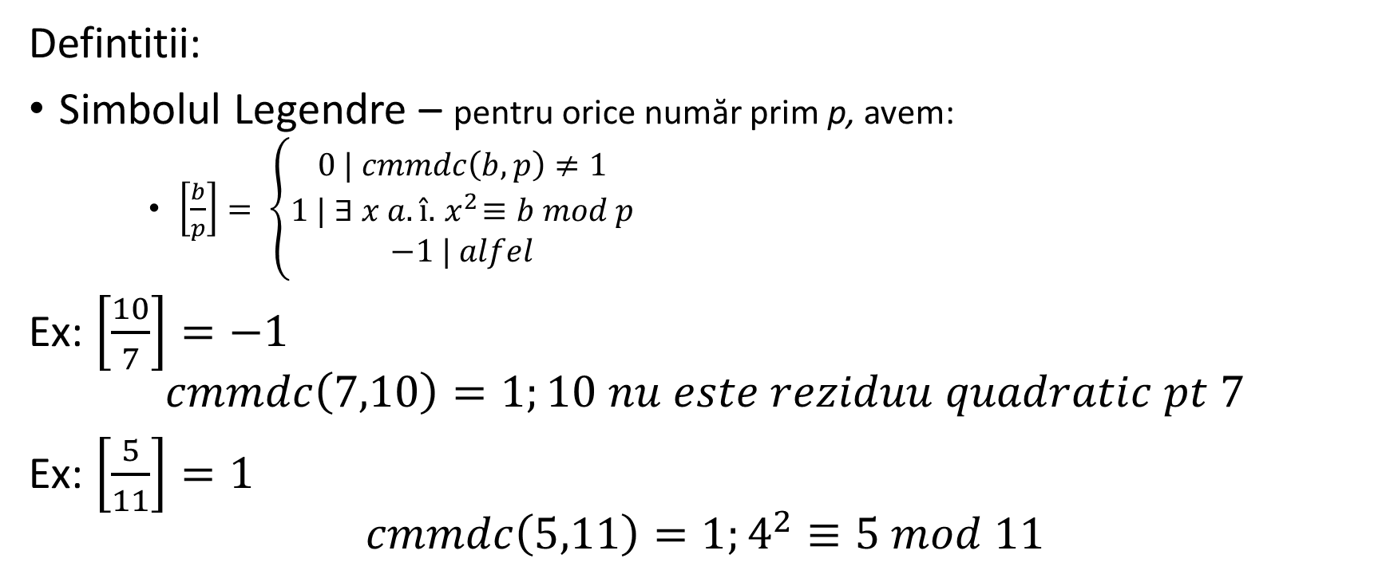
The Solovay-Strassen Test
Defintitii:
Simbolul Legendre – pentru orice număr prim p, avem:
$\left[\frac{b}{p}\right]= \left\{\begin{aligned}0 | cmmdc\left(b,p\right)≠1 \\ 1 | ∃ x a.î. { x}^{2}≡b mod p \\ −1 | alfel\end{aligned}\right.$
Ex: $\left[\frac{10}{7}\right]=−1$
$$cmmdc\left(7,10\right)=1;10 nu este reziduu quadratic pt 7$$
Ex: $\left[\frac{5}{11}\right]=1$
$$cmmdc\left(5,11\right)=1;4^{2}≡5 mod 11$$

Slide 19
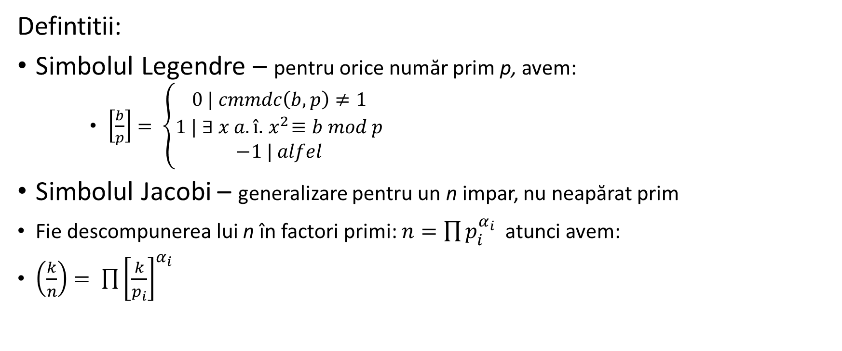
The Solovay-Strassen Test
Defintitii:
Simbolul Legendre – pentru orice număr prim p, avem:
$\left[\frac{b}{p}\right]= \left\{\begin{aligned}0 | cmmdc\left(b,p\right)≠1 \\ 1 | ∃ x a.î. { x}^{2}≡b mod p \\ −1 | alfel\end{aligned}\right.$
Simbolul Jacobi – generalizare pentru un n impar, nu neapărat prim
Fie descompunerea lui n în factori primi: $n=\prod{p_{i}^{α_{i}}}$ atunci avem:
$\left(\frac{k}{n}\right)= \prod{{\left[\frac{k}{p_{i}}\right]}^{α_{i}}}$

Slide 20
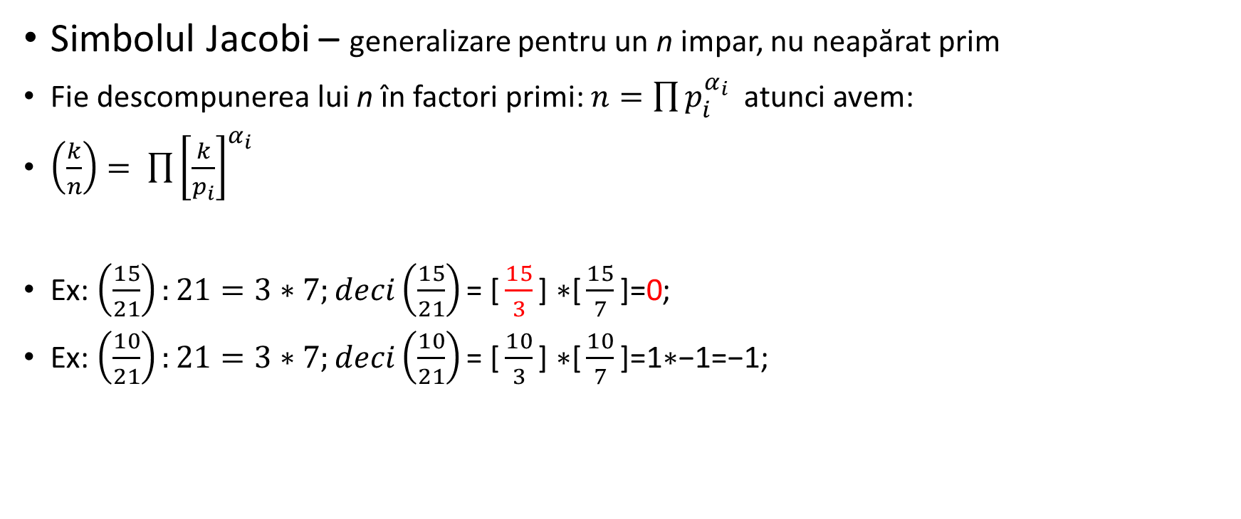
The Solovay-Strassen Test
Simbolul Jacobi – generalizare pentru un n impar, nu neapărat prim
Fie descompunerea lui n în factori primi: $n=\prod{p_{i}^{α_{i}}}$ atunci avem:
$\left(\frac{k}{n}\right)= \prod{{\left[\frac{k}{p_{i}}\right]}^{α_{i}}}$
Ex: $\left(\frac{15}{21}\right):21=3∗7;deci\left(\frac{15}{21}\right)\text{=}\text{ [}\frac{15}{3}\text{] ∗}\text{[}\frac{15}{7}\text{]}\text{=}\text{0}$;
Ex: $\left(\frac{10}{21}\right):21=3∗7;deci\left(\frac{10}{21}\right)\text{=}\text{ [}\frac{10}{3}\text{] ∗}\text{[}\frac{10}{7}\text{]}\text{=1∗−1=−1}$;

Slide 21
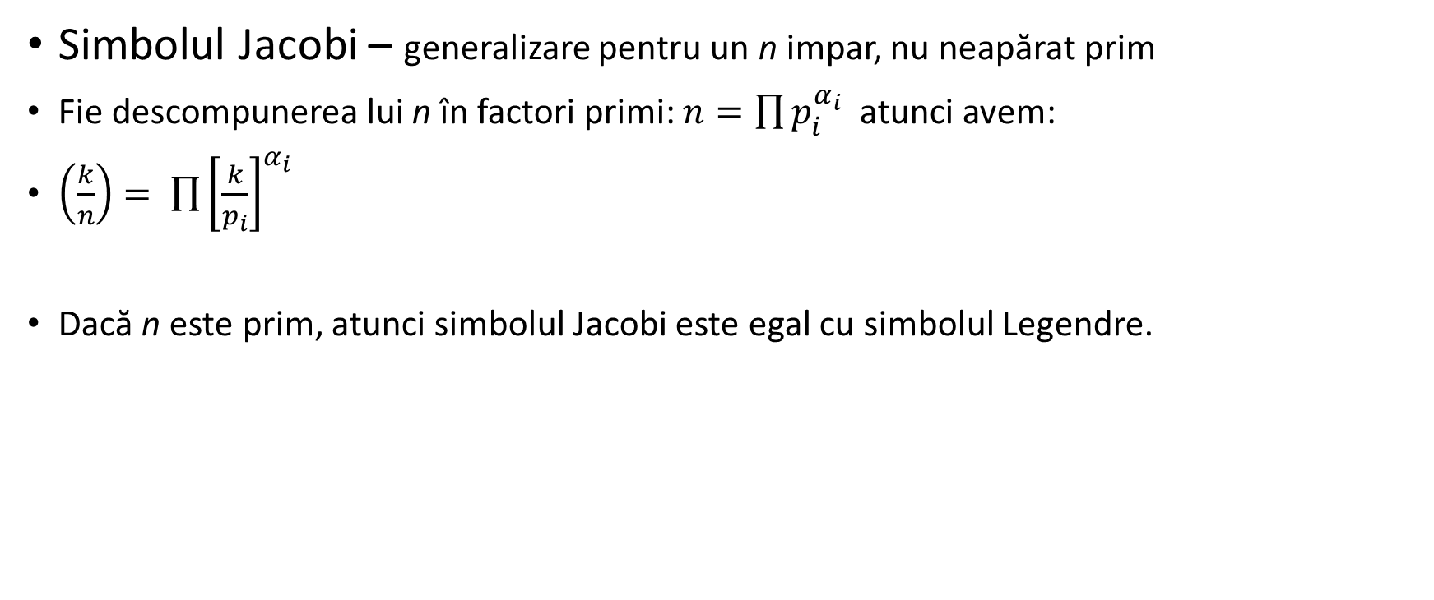
The Solovay-Strassen Test
Simbolul Jacobi – generalizare pentru un n impar, nu neapărat prim
Fie descompunerea lui n în factori primi: $n=\prod{p_{i}^{α_{i}}}$ atunci avem:
$\left(\frac{k}{n}\right)= \prod{{\left[\frac{k}{p_{i}}\right]}^{α_{i}}}$
Dacă n este prim, atunci simbolul Jacobi este egal cu simbolul Legendre.

Slide 22
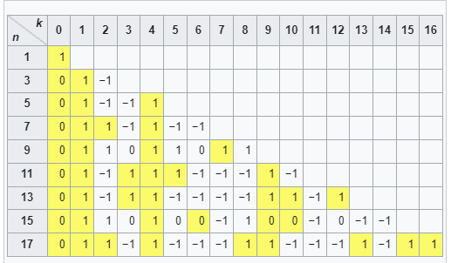

The Solovay-Strassen Test
Simbolul Jacobi – generalizare pentru un n impar, nu neapărat prim
Fie descompunerea lui n în factori primi: $n=\prod{p_{i}^{α_{i}}}$ atunci avem:
$\left(\frac{k}{n}\right)= \prod{{\left[\frac{k}{p_{i}}\right]}^{α_{i}}}$
Dacă n este prim, atunci simbolul Jacobi este egal cu simbolul Legendre.

Slide 23

The Solovay-Strassen Test
Simbolul Jacobi;
Proprietăți:
$\left(\frac{2}{n}\right)= \left\{\begin{aligned}1 | n≡±1 mod 8 \\ −1 | n≡ ±3 mod \\ 0 | altfel\end{aligned}\right.$

Slide 24

The Solovay-Strassen Test
Simbolul Jacobi;
Proprietăți:
$\left(\frac{2}{n}\right)= \left\{\begin{aligned}1 | n≡±1 mod 8 \\ −1 | n≡ ±3 mod \\ 0 | altfel\end{aligned}\right.$
$\left(\frac{k}{n}\right)=\left(\frac{n}{k}\right)∗{\left(−1\right)}^{\left(\frac{\left(k−1\right)\left(n−1\right)}{4}\right)}$ pentru k și n impare

Slide 25

The Solovay-Strassen Test
Criteriul lui Euler – pentru orice număr prim impar p și un număr întreg impar b, avem
$\left(\frac{b}{p}\right)$ $≡b^{\frac{p−1}{2}} mod p$

Slide 26
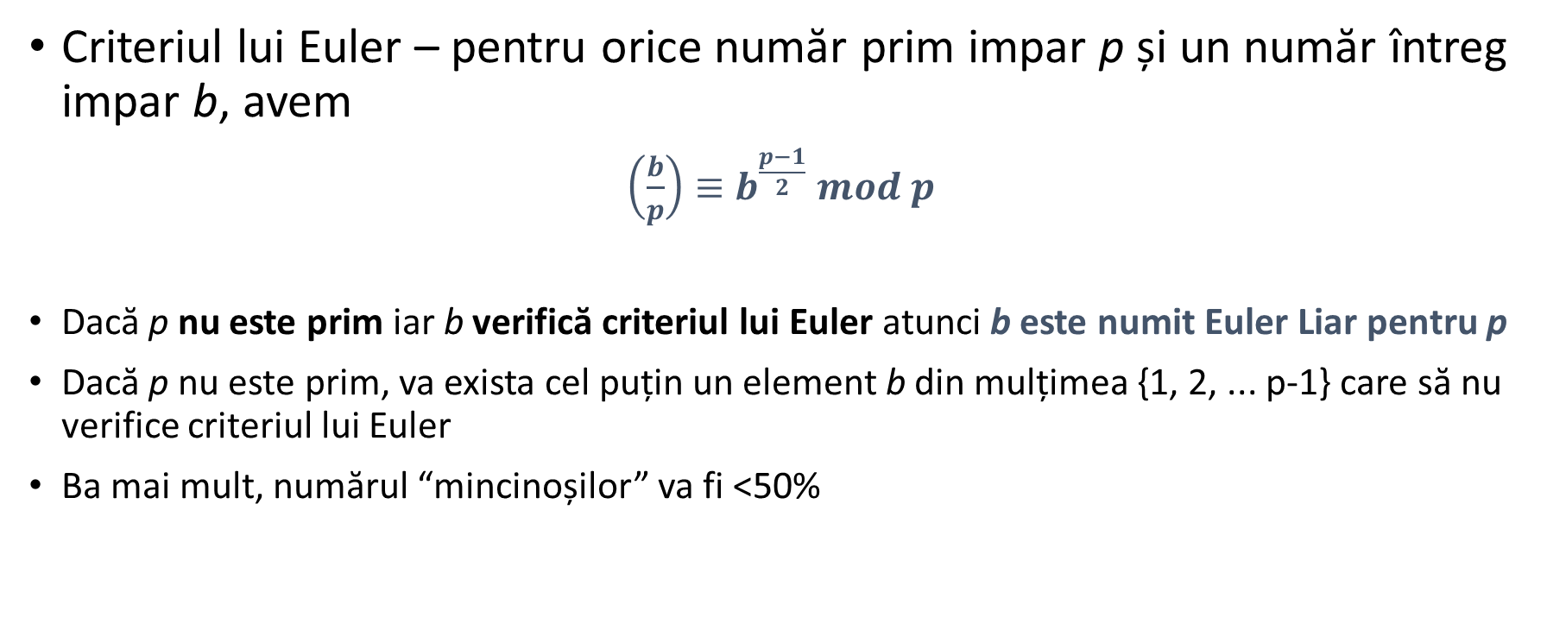
The Solovay-Strassen Test
Criteriul lui Euler – pentru orice număr prim impar p și un număr întreg impar b, avem
$\left(\frac{b}{p}\right)≡b^{\frac{p−1}{2}} mod p$
Dacă p nu este prim iar b verifică criteriul lui Euler atunci b este numit Euler Liar pentru p
Dacă p nu este prim, va exista cel puțin un element b din mulțimea {1, 2, ... p-1} care să nu verifice criteriul lui Euler
Ba mai mult, numărul “mincinoșilor” va fi <50%

Slide 27

The Solovay-Strassen Test
$$\text{Solovay}\text{−}\text{Strassen}\text{ (}\text{n}\text{)} \\ alegem{{}_{}^{′}a}^{′}aleator din \left\{1,2,…, n−1\right\} \\ if cmmdc\left(a,n\right)>1:return \text{"}\text{nu} \text{e} \text{prim}\text{"} \\ if \left(\frac{a}{n}\right)≠a^{\frac{n−1}{2}} :return \text{"}\text{nu} \text{e} \text{prim}\text{"} \\ return "prim"$$

Slide 28
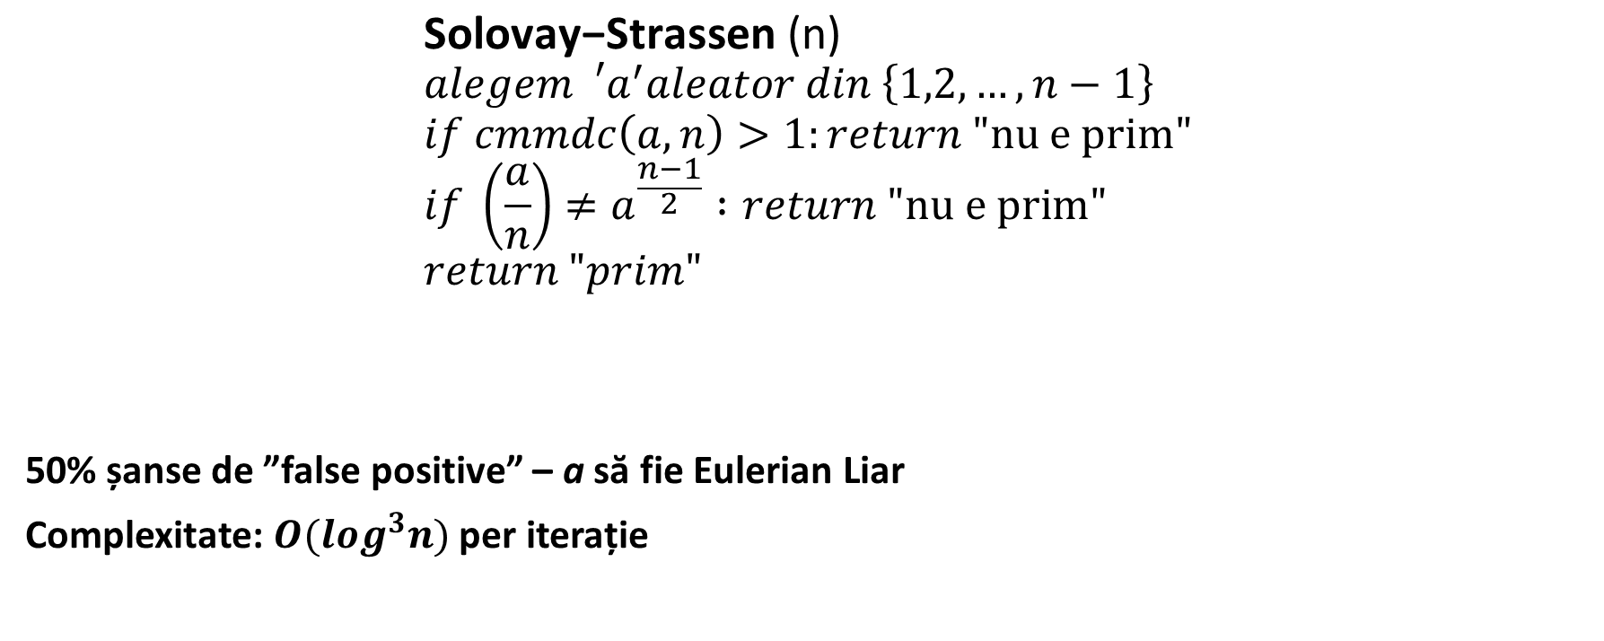
The Solovay-Strassen Test
$$\text{Solovay}\text{−}\text{Strassen}\text{ (}\text{n}\text{)} \\ alegem{{}_{}^{′}a}^{′}aleator din \left\{1,2,…, n−1\right\} \\ if cmmdc\left(a,n\right)>1:return \text{"}\text{nu} \text{e} \text{prim}\text{"} \\ if \left(\frac{a}{n}\right)≠a^{\frac{n−1}{2}} :return \text{"}\text{nu} \text{e} \text{prim}\text{"} \\ return "prim"$$
50% șanse de ”false positive” – a să fie Eulerian Liar
Complexitate: $O(log^{3}n)$ per iterație

Slide 29
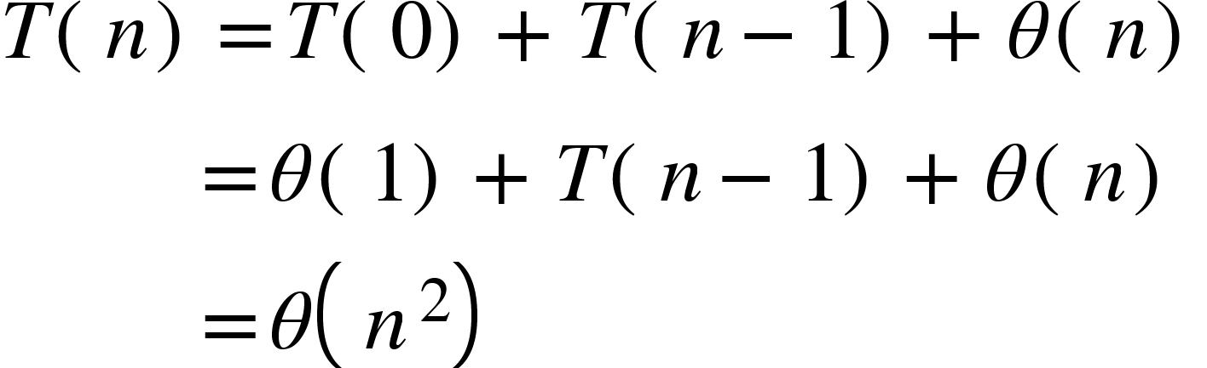
Slide 32 relatia de recurenta worst case pt basic quicksort:

Slide 30
“Paranoid Quicksort” slide 40:
Se tot alege un pivot pana cand se nimerește să alegem un pivot “bun”
Ce este un pivot “bun”?
Acela pentru care partițiile L si G nu depășesc (¾)*n.
Un pivot slab este acela pentru care ori L, ori G depășește ca dimensiune valoarea ¾ *n

Slide 31
“Paranoid Quicksort” slide 40:
Se tot alege un pivot pana cand se nimerește să alegem un pivot “bun”
Ce este un pivot “bun”?
Acela pentru care partițiile L si G nu depășesc (¾)*n.
Un pivot slab este acela pentru care ori L, ori G depășește ca dimensiune valoarea ¾ *n

Slide 32
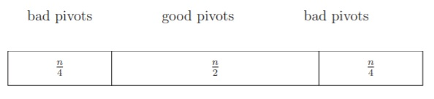
“Paranoid Quicksort” slide 40:
Se tot alege un pivot pana cand se nimerește să alegem un pivot “bun”
Ce este un pivot “bun”?
Acela pentru care partițiile L si G nu depășesc (¾)*n.
Un pivot slab este acela pentru care ori L, ori G depășește ca dimensiune valoarea ¾ *n

Slide 33
“Paranoid Quicksort” slide 40:
Alegând aleator un pivot, ce probabilitate este ca acel pivot ales sa fie “bun”?
½
Daca la fiecare pas al quicksort trebuie sa repet alegerea unui pivot pana când nimeresc unul bun, in medie cate selecții trebuie făcute?
2 selecții
Fie T(n) un upper bound pentru numărul de pasi necesari in paranoid quicksort.
T(n) este compus din:
numărul de pași necesar pentru a sorta partitia L
numărul de pași necesar pentru a sorta partitia G
numărul de iterații necesar pentru alegerea pivotului si partiționarea finala după un pivot “bun” (nr de iterații)*c*n

Slide 34
“Paranoid Quicksort” slide 40:
Alegând aleator un pivot, ce probabilitate este ca acel pivot ales sa fie “bun”?
½
Daca la fiecare pas al quicksort trebuie sa repet alegerea unui pivot pana când nimeresc unul bun, in medie cate selecții trebuie făcute?
2 selecții
Fie T(n) un upper bound pentru numărul de pasi necesari in paranoid quicksort.
T(n) este compus din:
numărul de pași necesar pentru a sorta partitia L
numărul de pași necesar pentru a sorta partitia G
numărul de iterații necesar pentru alegerea pivotului si partiționarea finala după un pivot “bun” (nr de iterații)*c*n

Slide 35
“Paranoid Quicksort” slide 40:
Alegând aleator un pivot, ce probabilitate este ca acel pivot ales sa fie “bun”?
½
Daca la fiecare pas al quicksort trebuie sa repet alegerea unui pivot pana când nimeresc unul bun, in medie cate selecții trebuie făcute?
2 selecții
Fie T(n) un upper bound pentru numărul de pasi necesari in paranoid quicksort.
T(n) este compus din:
numărul de pași necesar pentru a sorta partitia L
numărul de pași necesar pentru a sorta partitia G
numărul de iterații necesar pentru alegerea pivotului si partiționarea finala după un pivot “bun” (nr de iterații)*c*n

Slide 36
“Paranoid Quicksort” slide 40:
Alegând aleator un pivot, ce probabilitate este ca acel pivot ales sa fie “bun”?
½
Daca la fiecare pas al quicksort trebuie sa repet alegerea unui pivot pana când nimeresc unul bun, in medie cate selecții trebuie făcute?
2 selecții
Fie T(n) un upper bound pentru numărul de pasi necesari in paranoid quicksort.
T(n) este compus din:
numărul de pași necesar pentru a sorta partitia L
numărul de pași necesar pentru a sorta partitia G
numărul de iterații necesar pentru alegerea pivotului si partiționarea finala după un pivot “bun” (nr de iterații)*c*n

Slide 37
“Paranoid Quicksort” slide 40:
Alegând aleator un pivot, ce probabilitate este ca acel pivot ales sa fie “bun”?
½
Daca la fiecare pas al quicksort trebuie sa repet alegerea unui pivot pana când nimeresc unul bun, in medie cate selecții trebuie făcute?
2 selecții
Fie T(n) un upper bound pentru numărul de pasi necesari in paranoid quicksort.
T(n) este compus din:
numărul de pași necesar pentru a sorta partitia L
numărul de pași necesar pentru a sorta partitia G
numărul de iterații necesar pentru alegerea pivotului si partiționarea finala după un pivot “bun” (nr de iterații)*c*n

Slide 38
“Paranoid Quicksort” slide 40:
Alegând aleator un pivot, ce probabilitate este ca acel pivot ales sa fie “bun”?
½
Daca la fiecare pas al quicksort trebuie sa repet alegerea unui pivot pana când nimeresc unul bun, in medie cate selecții trebuie făcute?
2 selecții
Fie T(n) un upper bound pentru numărul de pasi necesari in paranoid quicksort.
T(n) este compus din:
numărul de pași necesar pentru a sorta partitia L
numărul de pași necesar pentru a sorta partitia G
numărul de iterații necesar pentru alegerea pivotului si partiționarea finala după un pivot “bun” (nr de iterații)*c*n

Slide 39
“Paranoid Quicksort” slide 40:
Alegând aleator un pivot, ce probabilitate este ca acel pivot ales sa fie “bun”?
½
Daca la fiecare pas al quicksort trebuie sa repet alegerea unui pivot pana când nimeresc unul bun, in medie cate selecții trebuie făcute?
2 selecții
Fie T(n) un upper bound pentru numărul de pasi necesari in paranoid quicksort.
T(n) este compus din:
numărul de pași necesar pentru a sorta partitia L
numărul de pași necesar pentru a sorta partitia G
numărul de iterații necesar pentru alegerea pivotului si partiționarea finala după un pivot “bun” (nr de iterații)*c*n

Slide 40
“Paranoid Quicksort” slide 40:
Alegând aleator un pivot, ce probabilitate este ca acel pivot ales sa fie “bun”?
½
Daca la fiecare pas al quicksort trebuie sa repet alegerea unui pivot pana când nimeresc unul bun, in medie cate selecții trebuie făcute?
2 selecții
Fie T(n) un upper bound pentru numărul de pasi necesari in paranoid quicksort.
T(n) este compus din:
numărul de pași necesar pentru a sorta partitia L
numărul de pași necesar pentru a sorta partitia G
numărul de iterații necesar pentru alegerea pivotului si partiționarea finala după un pivot “bun” (nr de iterații)*c*n

Slide 41
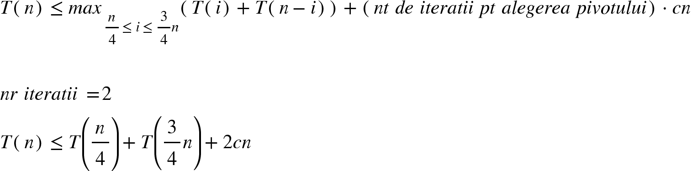
“Paranoid Quicksort” slide 40:
Fie T(n) un upper bound pentru numărul de pasi necesari in paranoid quicksort.
T(n) este compus din:
numărul de pași necesar pentru a sorta partitia L
numărul de pași necesar pentru a sorta partitia G
numărul de iterații necesar pentru alegerea pivotului si partiționarea finala după un pivot “bun” (nr de iterații)*c*n

Slide 42
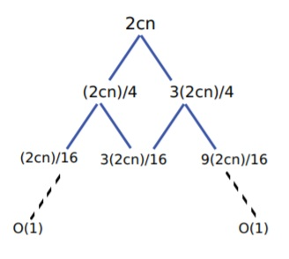

“Paranoid Quicksort” slide 40:
Înălțimea arborelui de derivare nu poate fi mai mult decât $\log_{4/3}(2cn)$.

